Slide 1
数字逻辑设计
张春慨
School of Computer Science
ckzhang@hit.edu.cn

Slide 2
同步时序逻辑设计
状态机基础
原始状态图和状态表
状态表化简
状态分配

Slide 3
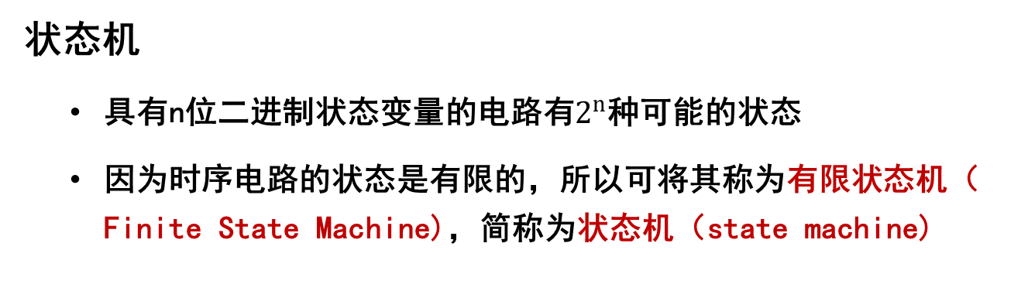
状态机基础
时序电路的状态（state）
是一个状态变量（state variable）集合
状态变量的值包含决定电路的未来行为的所有信息

Slide 4
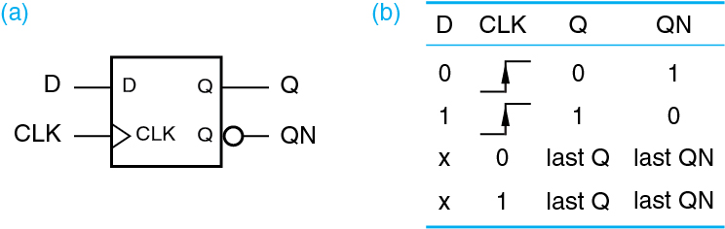
状态机基础
状态变化
大多数时序电路状态发生变化的时间由时钟信号CLOCK决定
状态在时钟信号上升沿变化，称时钟信号高电平有效
状态在时钟信号下降沿变化，称时钟信号低电平有效
触发器
大多时序电路和几乎所有的状态机都会使用边沿触发的D触发器存储状态变量

Slide 5
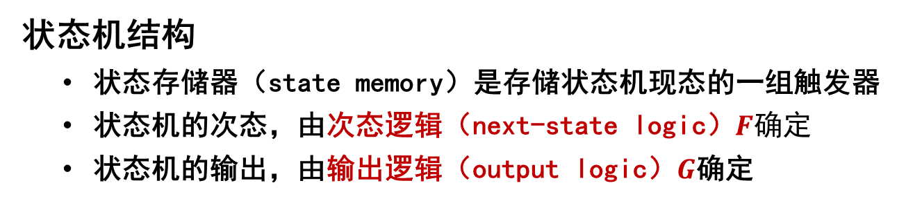
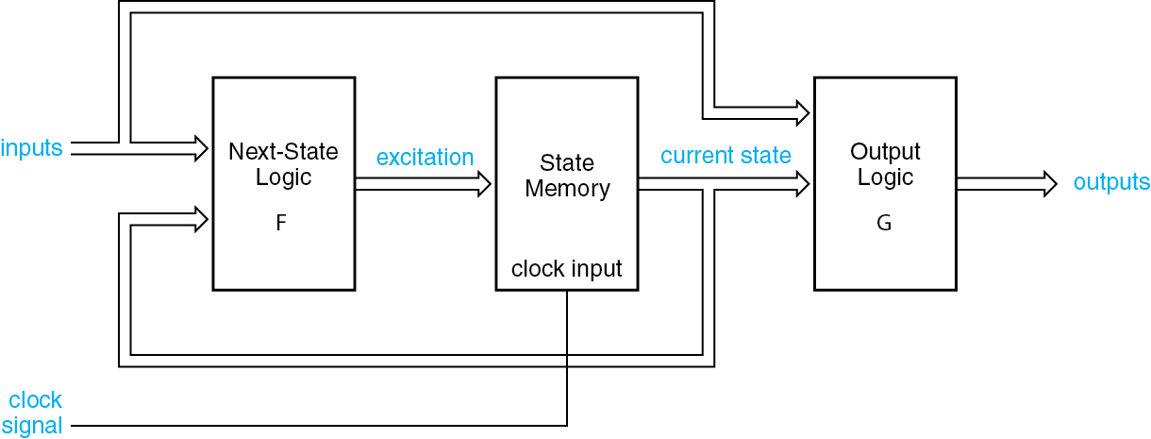
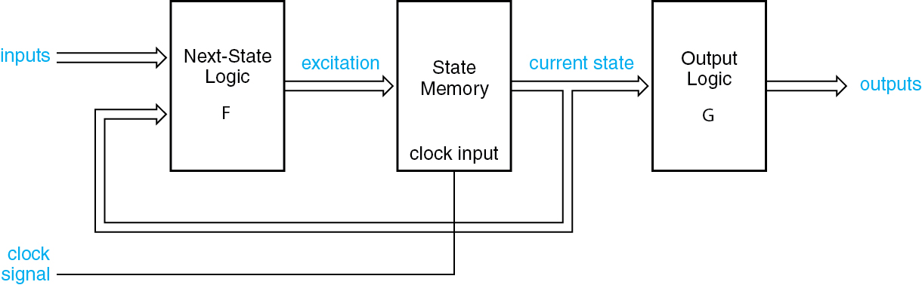
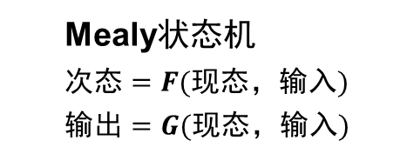

Mealy状态机 vs Moore状态机
Notes:
触发器的状态改变，是由时钟边缘触发决定的；而触发器的次态是由输入D决定的。
状态机的次态：即逻辑F：输入方程或驱动方程。其输出是状态存储器的输入，即可以理解状态存储器就是触发器，其输入端子为D，其状态改变是由clock signal决定的，而其次态是由输入D决定的
状态机的输出：
状态机包括输入方程 状态方程 （D触发器、JK触发器、T触发器等等）输出方程，是时序逻辑电路的一个数学描述。
Mealy状态机与Moore有限状态机不同，Mealy有限状态机的输出不但与当前状态有关，而且与输入信号的当前值有关。
Mealy有限状态机的输出直接受输入信号的当前值影响，而输入信号可能在一个时钟周期内任意时刻变化，这使得Mealy有限状态机对输入的响应发生在当前时钟周期，比Moore有限状态机对输入信号的响应要早一个周期。因此，输入信号的噪声可能影响在输出的信号。
所以实现一样的功能，Moore的状态会多一些，同时Moore实现了输入和输出的隔离。
普通的FSM只有输入和状态转移，没有输出。
Moore机和Mealy机在FSM的基础上增加了输出。
二者的区别在于：Moore机的输出只与状态有关；Mealy机的输出则与状态和输入有关。

Slide 6
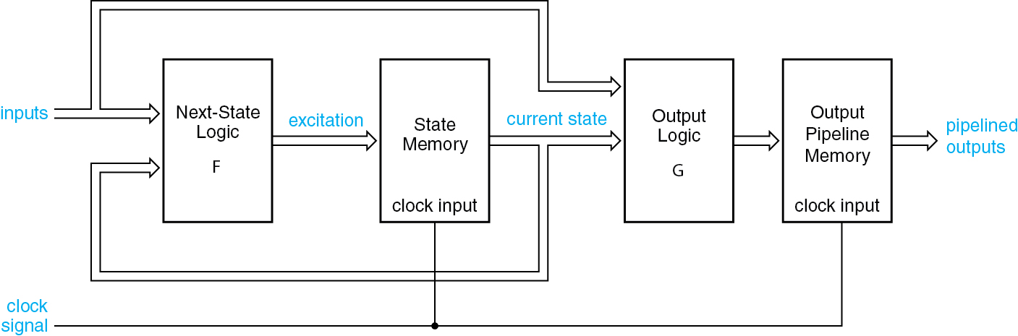
状态机结构和分析
具有流水线输出的Mealy机
将Mealy机中流水线输出的触发器看作状态存储元件一部分，可得到具有输出编码状态赋值的Moore机
Notes:
系统最高速度计算(最快时钟频率)和流水线设计思想:
同步电路的速度是指同步系统时钟的速度,同步时钟愈快,电路处理数据的时间间隔越短,电路在单位时间内处理的数据量就愈大。假设 Tco是触发器的输入数据被时钟打入到触发器到数据到达触发器输出端的延时时间;Tdelay 是组合逻辑的延时;Tsetup是D触发器的建立时间。假设数据已被时钟打入 D 触发器,那么数据到达第一个触发器的Q输出端需要的延时时间是 Tco,经过组合逻辑的延时时间为Tdelay,然后到达第二个触发器的D端,要希望时钟能在第二个触发器再次被稳定地打入触发器,则时钟的延迟必须大于Tco+Tdelay+Tsetup,也就是说最小的时钟周期 Tmin =Tco+Tdelay+Tsetup,即最快的时钟频率*Fmax=1/Tmin。FPGA 开发软件也是通过这种方法来计算系统最高运行速度 Fmax。因为 Tco 和Tsetup是由具体的器件工艺决定的,故设计电路时只能改变组合逻辑的延迟时间Tdelay*,所以说缩短触发器间组合逻辑的延时时间是提高同步电路速度的关键所在。由于一般同步电路都大于一级锁存,而要使电路稳定工作,时钟周期必须满足最大延时要求。故只有缩短最长延时路径,才能提高电路的工作频率。可以将较大的组合逻辑分解为较小的N块,通过适当的方法平均分配组合逻辑,然后在中间插入触发器,并和原触发器使用相同的时钟,就可以避免在两个触发器之间出现过大的延时,消除速度瓶颈,这样可以提高电路的工作频率。这就是所谓”流水线”技术的基本设计思想,即原设计速度受限部分用一个时钟周期实现,采用流水线技术插入触发器后,可用 N 个时钟周期实现,因此系统的工作速度可以加快,吞吐量加大。注意,流水线设计会在原数据通路上加入延时,另外硬件面积也会稍有增加。

Slide 7
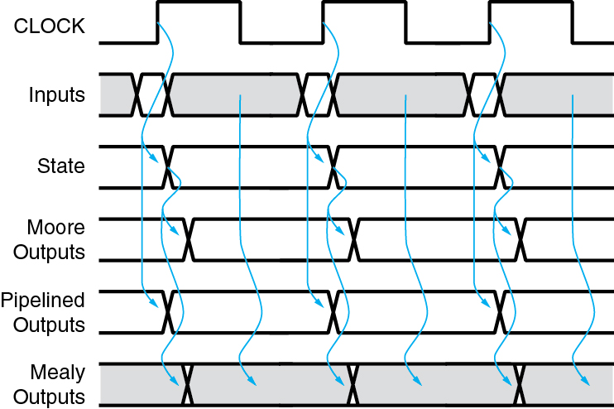
状态机的时序
图中为使用上升沿触发D触发器的状态机的时钟、输入和输出之间的关系
箭头表示变化时的因果关系
Notes:
可以看出，clock上升沿与state之间的状态存储器（触发器）的物理器件的时间延迟，input与state之间的状态存储器（触发器）的物理器件的时间延迟，state与输出方程所描述的输出组合电路的物理器件的时间延迟，不管是moore还是mealy电路。因此导致系统最高速度受限。为了解决这个问题，提出了具有流水线输出的mealy电路，即上一个slide。其思想如下：
说缩短触发器间组合逻辑的延时时间是提高同步电路速度的关键所在
可以将较大的组合逻辑分解为较小的N块,通过适当的方法平均分配组合逻辑,然后在中间插入触发器,并和原触发器使用相同的时钟,就可以避免在两个触发器之间出现过大的延时,消除速度瓶颈,这样可以提高电路的工作频率。这就是所谓”流水线”技术的基本设计思想,即原设计速度受限部分用一个时钟周期实现,采用流水线技术插入触发器后,可用 N 个时钟周期实现,因此系统的工作速度可以加快,吞吐量加大。

Slide 8
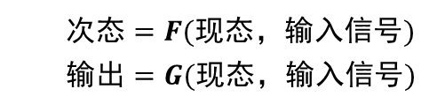
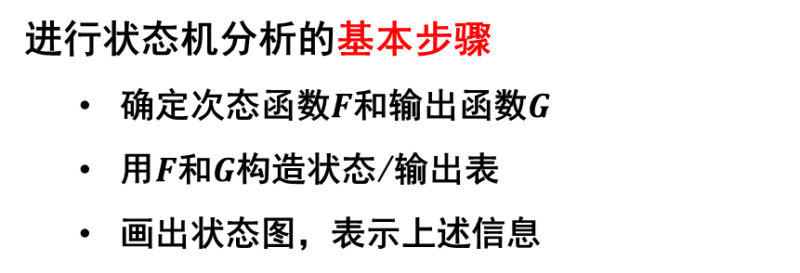
状态机结构和分析
状态机的形式定义

Slide 9
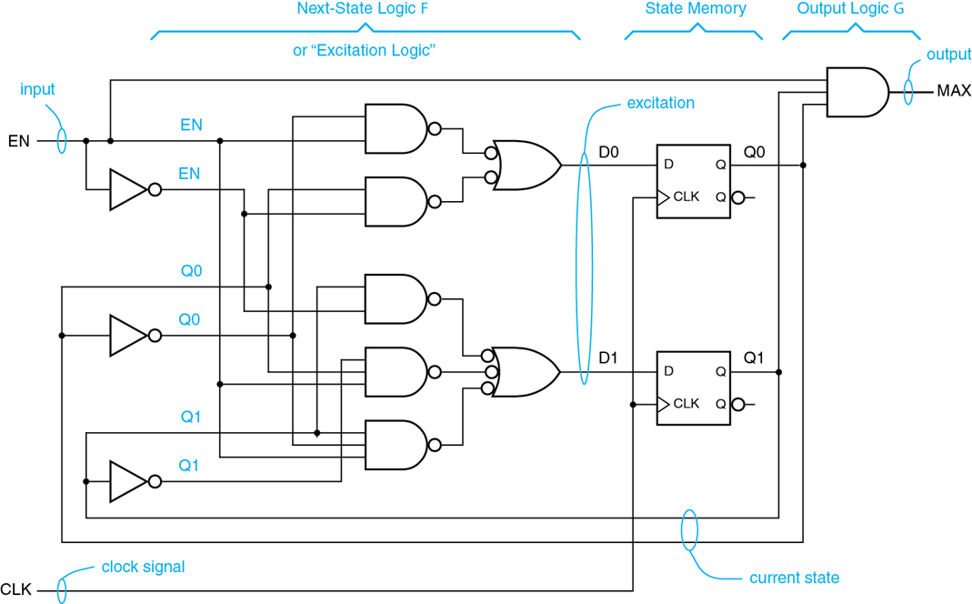
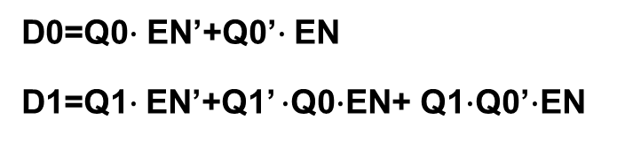
使用D触发器的状态机分析
D触发器的输出Q0和Q1为状态变量，记录状态机当前状态值。
输入信号D0、D1在时钟触发沿向D触发器提供激励（excitation）。
激励方程：

Slide 10
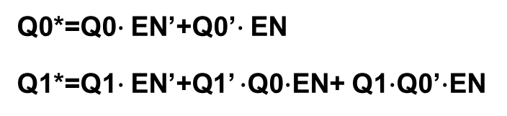
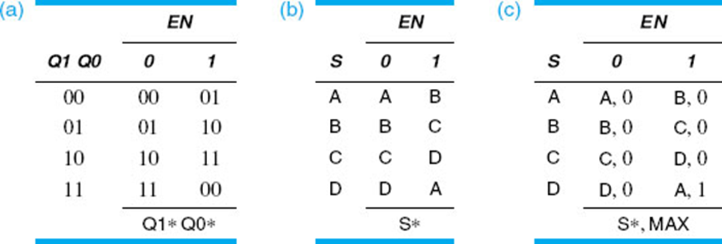
使用D触发器的状态机分析
对于D触发器，次态Q*
状态转移方程：
Q0*=D0
Q1*=D1
状态机的状态转移、状态S（为Q₁Q₀的组合）以及状态/输出表

Slide 11
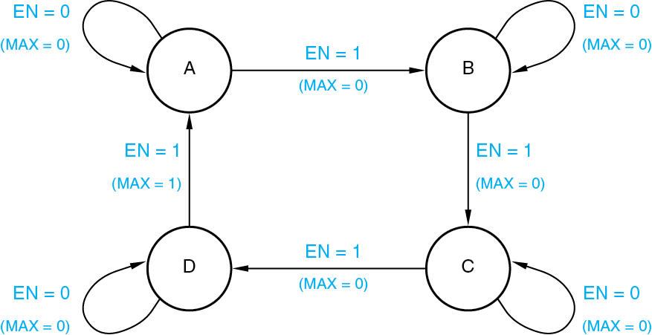

Mealy机的状态图

Slide 12
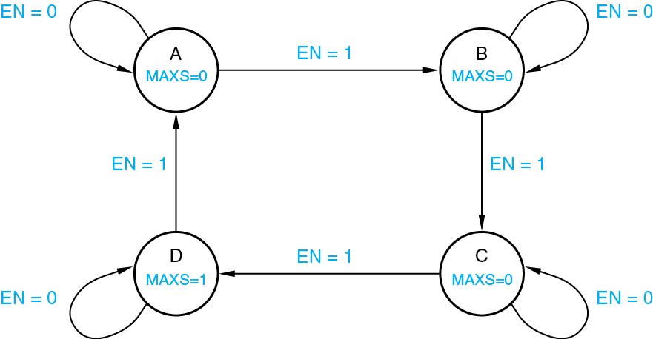
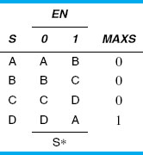
Moore机的状态图
假设从产生MAX输出的与门输入去掉EN，就产生一个Moore型输出MAXS
Moore机的状态/输出表

Slide 13
同步时序逻辑设计
状态机基础
原始状态图和状态表
状态表化简
状态分配

Slide 14
同步时序逻辑电路设计方法
（1）根据需求 获得原始状态图、状态表
（2）最小化状态图、状态表
（3）状态编码（分配） 获得状态转移表
（4）状态转移表
触发器特征
（5）卡诺图化简
（6）电路实现 （7） 检查无关项
利用触发器设计同步时序逻辑的方法
触发器激励
激励（输入）函数表达式
输出函数表达式

Slide 15
示例：110序列检测器
例：利用JK触发器设计110序列检测器
110 序列
检测器
CP
X
Z
X: 0 1 1 0 1 1 1 0 1
CP
Z: 0 0 0 1 0 0 0 1 0
1. 获得原始状态图和原始状态表
（1）状态设定
S₀——初始状态，表示收到1位数据：“0”
S₁——表示收到1位数据：“1”
S₂——表示收到2位数据：“11”
S₃——表示收到3位数据：“110”，此时输出标志 Z=1.

Slide 16
示例：110序列检测器
（2）分析状态转换情况
X=0
S₀
“11”
X=1
S₂
S₀
X=1
S₂
X=0
S₀
“0”
X=1
S₁
X=0
S₃
“1”
X=0
S₀
X=1
S₁
“110”
( Z=1 )
（3）原始状态图（Mealy型）
（4）原始状态表
X/Z
1/0
现态 | Q^{n+1}/ Z
Q^{n} | X=0 | X=1
S₀ | S₀ / 0 | S₁ / 0
S₁ | S₀ / 0 | S₂ / 0
S₂ | S₃ / 1 | S₂ / 0
S₃ | S₀ / 0 | S₁ / 0
0/0
S₀
0/0
S₁
1/0
1/0
0/0
S₃
0/1
S₂
1/0

Slide 17
示例：110序列检测器
2. 状态化简
现态 | Q^{n+1}/ Z
Q^{n} | X=0 | X=1
S₀ | S₀ / 0 | S₁ / 0
S₁ | S₀ / 0 | S₂ / 0
S₂ | S₃ / 1 | S₂ / 0
S₃ | S₀ / 0 | S₁ / 0
现态 | Q^{n+1}/ Z
Q^{n} | X=0 | X=1
S₀ | S₀ / 0 | S₁ / 0
S₁ | S₀ / 0 | S₂ / 0
S₂ | S₀ / 1 | S₂ / 0
√
√
4. 状态转换真值表
3. 状态分配
使用 2个JK触发器
输入 | 现态 |  | 次态 |  | 触发器 |  |  |  | 输出
X | Y₂^{n} | Y₁^{n} | Y₂^{n+1} | Y₁^{n+1} | J₂ | K₂ | J₁ | k₁ | Z
0 | 0 | 0 | 0 | 0 | 0 | X | 0 | X | 0
0 | 1 | 0 | 0 | 0 | X | 1 | X | 1 | 1
0 | 1 | 0 | 0 | 1 | X | 1 | 0 | X | 0
1 | 0 | 1 | 0 | 1 | 1 | X | 0 | X | 0
1 | 1 | 1 | 1 | 0 | X | 0 | X | 0 | 0
1 | 1 | 1 | 1 | 0 | X | 0 | 1 | X | 0
0 | 0 | X | X | X | X | X | X | X | X
1 | 0 | X | X | X | X | X | X | X | X
y₂y₁
S₀ —— 00
S₁ —— 10
S₂ —— 11

Slide 18
示例：110序列检测器
4. 状态转换真值表
Y₂^{n}Y₁^{n}
Y₂^{n}Y₁^{n}
Y₂^{n}Y₁^{n}
X
00 01 11 10
X
00 01 11 10
X
00 01 11 10
输入 | 现态 |  | 次态 |  | 触发器 |  |  |  | 输出
X | Y₂^{n} | Y₁^{n} | Y₂^{n+1} | Y₁^{n+1} | J₂ | K₂ | J₁ | k₁ | Z
0 | 0 | 0 | 0 | 0 | 0 | X | 0 | X | 0
0 | 1 | 0 | 0 | 0 | X | 1 | X | 1 | 1
0 | 1 | 0 | 0 | 1 | X | 1 | 0 | X | 0
1 | 0 | 1 | 0 | 1 | 1 | X | 0 | X | 0
1 | 1 | 1 | 1 | 0 | X | 0 | X | 0 | 0
1 | 1 | 1 | 1 | 0 | X | 0 | 1 | X | 0
0 | 0 | X | X | X | X | X | X | X | X
1 | 0 | X | X | X | X | X | X | X | X
0
1
0
X
X
0
0
1
X
X
1
X
0
1
0
X
1
0
0
X
X
1
X
X
0
X
0
X
0
0
J₁ = XY₂^{n}
K₁ = X
Z= XY₁^{n}
6. 电路实现
Z
5. 卡诺图化简
Y₂
Y₁
Q₂
Q₂
Q₁
Q₁
Y₂^{n}Y₁^{n}
Y₂^{n}Y₁^{n}
CK
CK
X
00 01 11 10
X
00 01 11 10
J₂
K₂
J₁
K₁
0
1
0
X
X
X
0
1
X
X
1
1
cp
1
X
X
X
X
X
0
0
X
J₂ = X
K₂ = X

Slide 19
示例：110序列检测器
7. 检查无关项
Y₁^{n+1} = XY₂^{n}Y₁^{n} +XY₁^{n}
= X(Y₁^{n}+Y₂^{n})
Y₂^{n+1} = XY₂^{n}+XY₂^{n}
= X
J₁ = XY₂^{n}
K₁ = X
J₂ = X
K₂ = X
X=0
00
01
电路可以自启动
X=1
11

Slide 20
同步时序逻辑电路设计方法
（1）根据需求 获得原始状态图、状态表
（2）最小化状态图、状态表
（3）状态编码（分配） 获得状态转移表
（4）状态转移表
触发器特征
（5）卡诺图化简
（6）电路实现 （7） 检查无关项
利用触发器设计同步时序逻辑的方法
触发器激励
激励（输入）函数表达式
输出函数表达式

Slide 21
直接构图法
直接构图法
现态 | Q^{n+1}/ Z
Q^{n} | X=0 | X=1
a | b / 0 | e / 1
b | c / 0 | a / 0
c | d / 0 | b / 0
d | e / 0 | c / 0
e | a / 1 | d / 0
1）根据文字描述的设计要求，先假定一个初态；
2）从这个初态开始，每加入一个输入取值，就可确定其次态和输出；
3）该次态可能是现态本身，也可能是已有的另一个状态，或是新增加的一个状态。
4）这个过程持续下去，直至每一个现态向其次态的转换都已被考虑，并且不再构成新的状态。
X/Z
例1：给出同步模5可逆计数器的状态表
0/0
a
b
0/1
1/0
同步模5
可逆计数器
X=0 : 加计数
X=1 : 减计数
Z: 进位、借位输出标志
Mealy型
1/1
1/0
0/0
X
Z
e
1/0
1/0
c
CP
0/0
d
0/0

Slide 22
直接构图法
例2：给出同步二进制串行加法器的状态表
X₁X₂ / Z
1
0
设加法器内部状态
a—— 无进位
b—— 有进位
11/0
0 1 0 1
X₁
同步二进制
串行加法器
1
0
1
00/0
1
Z
0
01/0
0
01/1
1 0 0 1
X₂
a
b
10/0
10/1
00/1
11/1
CP
直接构图法
1）根据文字描述的设计要求，先假定一个初态；
2）从这个初态开始，每加入一个输入取值，就可确定其次态和输出；
3）该次态可能是现态本身，也可能是已有的另一个状态，或是新增加的一个状态。
4）这个过程持续下去，直至每一个现态向其次态的转换都已被考虑，并且不再构成新的状态。
现态 | Q^{n+1}/ Z
Q^{n} | X₁X₂=00 | X₁X₂=01 | X₁X₂=10 | X₁X₂=11
a | a / 0 | a / 1 | a / 1 | b / 0
b | a / 1 | b / 0 | b / 0 | b / 1

Slide 23
序列检测—101序列检测器
例3：序列检测——给出同步Mealy型101序列检测器的状态表
101序列
检测器
X: 0 1 0 1 0 1 1 0 1
可重叠检测
X
Z
Z: 0 0 0 1 0 1 0 0 1
CP
X: 0 1 0 1 0 1 0 1 1
不可重叠检测
Z: 0 0 0 1 0 0 0 1 0
（1）状态设定
S₀——初始状态，表示收到1位数据：“0”
S₁——表示收到1位数据：“1”
S₂——表示收到2位数据：“10”
S₃——表示收到3位数据：“101”，此时输出标志 Z=1.
只标记感兴趣的子串

Slide 24
101序列检测器
X=0
S₀
“10”
X=0
S₀
S₀
X=0
S₂
X=0
S₂
可重叠检测
“0”
X=1
S₁
X=1
S₃
“1”
X=1
S₁
X=1
S₁
“101”
( Z=1 )
X=0
S₀
“10”
X=0
S₀
S₀
X=0
S₂
X=0
S₀
不可重叠检测
“0”
X=1
S₁
X=1
S₃
“1”
X=1
S₁
X=1
S₁
“101”
状态设定：
S₀——0 ； S₁—— 1；
S₂—— 10 ； S₃—— 101 ，且Z=1
( Z=1 )

Slide 25
构造原始状态图和状态表
X/Z
X/Z
0/0
1/0
1/0
1/0
0/0
S₀
S₁
S₀
S₁
1/0
0/0
0/0
0/0
1/0
0/0
1/0
0/0
0/0
不可重叠检测
S₃
0/0
S₂
S₃
S₂
可重叠检测
0/0
现态 | Q^{n+1}/ Z
Q^{n} | X=0 | X=1
S₀ | S₀ / 0 | S₁ / 0
S₁ | S₂ / 0 | S₁ / 0
S₂ | S₀ / 0 | S₃ / 1
S₃ | S₀ / 0 | S₁ / 0
现态 | Q^{n+1}/ Z
Q^{n} | X=0 | X=1
S₀ | S₀ / 0 | S₁ / 0
S₁ | S₂ / 0 | S₁ / 0
S₂ | S₀ / 0 | S₃ / 1
S₃ | S₂ / 0 | S₁ / 0

Slide 26
序列检测电路设计
序列检测的原始状态图构造方法总结
（1）检测器输入端收到1位数据时，有两种可能：0或1，分别用S₀和S₁标记这两个状态，通常用S₀表示初始状态。
（2）收到2位数据时，只标记我们感兴趣的子串，用S₂表示（例如 10）
（3）同理，收到3位数据时，只标记我们感兴趣的子串，用S₃表示（例如 101）……，直到把我们感兴趣的完整子串也已标记为止。
（4）从初始状态开始，采用直接构图法，将每一个当前状态在所有取值下的次态转换及输出情况已都考虑到，并且没有遗漏为止。

Slide 27
码制检测电路设计
例4：码制检测——建立一个余3码误码检测器的原始状态图和原始状态表
要求：
余3码高位在前、低位在后串行地加到检测器的输入端。
电路每接收一组代码（即在收到第4位代码时）判断。若是错误代码，则输出为1，否则输出为0，电路又回到初始状态并开始接收下一组代码。
S₀
1/0
X
/
Z
0/0
0/0
S₁
S₂
1/0
0/0
1/0
余3码
误码检测器
Z
凑够4位输入，给出的判断才有意义
X
S₃
S₄
S₉
S₁₀
0/0
1/0
0/0
1/0
0/0
1/0
0/0
1/0
CP
S₅
S₆
S₇
S₈
S₁₁
S₁₂
S₁₃
S₁₄
0/1
0/1
0/0
0/0
0/0
0/0
0/0
0/1
1/1
1/0
1/0
1/0
1/1
1/0
1/1
1/1

Slide 28
原始状态图和状态表
原始状态图
现态 | Q^{n+1}/ Z
Q^{n} | X=0 | X=1
S₀ | S₀ / 0 | S₁ / 0
S₁ | S₃ / 0 | S₁ / 0
S₂ | S₉ / 0 | S₃ / 0
S₃ | S₅ / 0 | S₁ / 0
S₄ | S₇ / 0 | S₆ / 0
S₅ | S₀ / 1 | S₈ / 1
S₆ | S₀ / 1 | S₀ / 0
S₇ | S₀ / 0 | S₀ / 0
S₈ | S₀ / 0 | S₀ / 0
S₉ | S₁₁ / 0 | S₀ / 0
S₁₀ | S₁₃ / 1 | S₁₂ / 0
S₁₁ | S₀ / 0 | S₁₄ / 0
S₁₂ | S₀ / 0 | S₀ / 0
S₃ | S₀ / 0 | S₀ / 0
S₁₄ | S₀ / 0 | S₀ / 1
S₁₅ | S₀ / 1 | S₀ / 1
S₀
1/0
X
/
Z
0/0
0/0
S₁
S₂
1/0
0/0
1/0
S₃
S₄
S₉
S₁₀
0/0
1/0
0/0
1/0
0/0
1/0
0/0
1/0
S₅
S₆
S₇
S₈
S₁₁
S₁₂
S₁₃
S₁₄
0/1
0/1
0/0
0/0
0/0
0/0
0/0
0/1
1/1
1/0
1/0
1/0
1/1
1/0
1/1
1/1
凑够4位输入，给出的判断才有意义

Slide 29
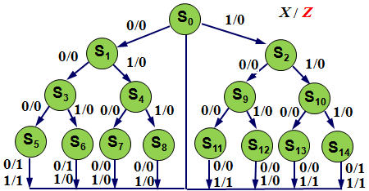
码制检测电路设计
（1）从初始状态S₀开始（这个初始状态没有特殊含义，仅仅代表一个起点），每来一个输入，次态总是分成左右两种情况。
（2）状态图由上至下分为N层：第一层代表起点；第二层代表检测器收到1位数据时，电路的状态情况；第三层代表检测器收到2位数据时，电路的状态情况……； 直到第N层，代表检测器收到 N-1位数据时，电路的状态情况。再来一位输入数据，则构成了N位待检测码制。此时，检测器可以给出判读，该码制正确还是错误。
（3）一轮检测结束，回到初始状态，等待下一组输入。
N位码制检测电路的原始状态图构造方法总结

Slide 30
实例设计
例5：设计一个引爆装置的原始状态表。装置不引爆时，输入总为0； 装置引爆时，则一定连续输入四个1，其间肯定不再输入0。
X/Z
X
1/0
现态 | Q^{n+1}/ Z
Q^{n} | X=0 | X=1
S₀ | S₀ / 0 | S₁ / 0
S₁ | X / X | S₂ / 0
S₂ | X / X | S₃ / 0
S₃ | X / X | X / 1
0/0
0/X
1111序列
检测器
S₀
S₁
X
Z
X
CP
1/1
1/0
0/X
S₃
1/0
S₂
0/X
X
X
（1）状态设定
S₀——初始状态，表示收到1位数据：“0”
S₁——表示收到1位数据：“1”
S₂——表示收到2位数据：“11”
S₃——表示收到3位数据：“111”
此时再收到一个“1”，输出标志 Z=1.
不完全定义状态表：包含任意项
只标记感兴趣的子串
完全定义状态表
状态表
不完全定义状态表

Slide 31
同步时序逻辑设计
状态机基础
原始状态图和状态表
状态表化简
状态分配

Slide 32
同步时序逻辑电路设计方法
（1）根据需求 获得原始状态图、状态表
（2）最小化状态表
（3）状态编码（分配） 获得状态转移表
（4）状态转移表
触发器特征
（5）卡诺图化简
（6）电路实现 （7） 检查无关项
利用触发器设计时序逻辑的方法
触发器激励表
激励（输入）函数表达式
输出函数表达式

Slide 33
状态表化简
状态表的化简
时序电路的两个状态 S_{i} 和 S_{j} ，如果它们对每一个输入所产生的输出完全相同，且它们的次态等价，则这两个状态是等价的（可以合并为一个状态）——状态化简
（一）完全定义状态表的化简方法——隐含（蕴含）表法
俩俩比较原始状态表中的所有状态，找出能合并、不能合并、能否合并待定的状态对。
追踪能否合并待定的状态对，直至确定它们能合并或不能合并，从而找到原始状态表中的所有等价状态对。
基于这些等价状态对确定最大等价状态类，获得原始状态表的最小覆盖集，建立最简状态表

Slide 34
状态表化简
等价状态的判定条件
状态表中的任意两个状态 S_{i} 和 S_{j} 同时满足下列两个条件，它们可以合并为一个状态
在所有不同的现输入下，现输出分别相同
在所有不同的现输入下，次态分别为下列情况之一
（1）两个次态完全相同
（2）两个次态为其现态本身或交错
（3）两个次态为状态对封闭链中的一个状态对
（4）两个次态的某一后续状态对可以合并
状态合并的必要条件

Slide 35
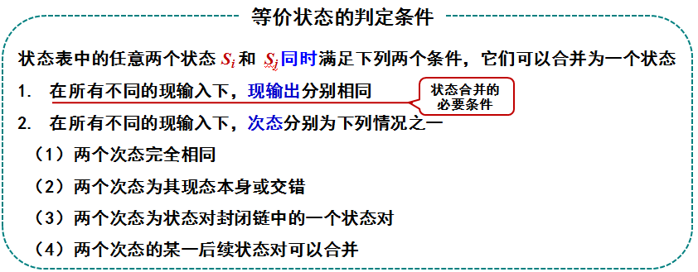
隐含表法化简状态表
例1：化简如下状态表
隐含表(蕴含)法
现态 | Q^{n+1}/ Z
Q^{n} | X=0 | X=1
a | c / 0 | b / 1
b | f / 0 | a / 1
c | d / 0 | g / 0
d | d / 1 | e / 0
e | c / 0 | e / 1
f | d / 0 | g / 0
g | c / 1 | d / 0
b
cf
① 建立隐含表
✓
竖列横排
掐头去尾
cf
c
X
X
be
② 比较
ae
状态对封闭连
d
X
X
X
③ 追踪
e
be
ae
cf
X
X
等价状态对
✓
✓
f
X
X
✓
X
X
{ a ,b }、 { a ,e }
{ b ,e }、 { c ,f }
g
de
cd
X
X
X
X
X
X
a
b
c
d
e
f

Slide 36
隐含表法化简状态表
④ 获得最大等价状态类
等价状态类的定义——
If : S_{i} ≡ S_{j} , S_{j} ≡ S_{m}
Then: S_{i} ≡ S_{j} ≡ S_{m}, 即 { S_{i} , S_{j} , S_{m} }
最大等价状态类——
某一等价状态类不属于其他任何等价状态类
等价状态对:
现态 | Q^{n+1}/ Z
Q^{n} | X=0 | X=1
a | c / 0 | b / 1
b | f / 0 | a / 1
c | d / 0 | g / 0
d | d / 1 | e / 0
e | c / 0 | e / 1
f | d / 0 | g / 0
g | c / 1 | d / 0
现态 | Q^{n+1}/ Z
Q^{n} | X=0 | X=1
q₁ | q₂ / 0 | q₁ / 1
q₁ | q₂ / 0 | q₁ / 1
q₂ | q₃ / 0 | q₄ / 0
q₃ | q₃ / 1 | q₁ / 0
q₁ | q₂ / 0 | q₁ / 1
q₂ | q₃ / 0 | q₄ / 0
q₄ | q₂ / 1 | q₃ / 0
{ a ,b }、 { a ,e }
{ b ,e }、 { c ,f }
化简后的状态表
现态 | Q^{n+1}/ Z
Q^{n} | X=0 | X=1
q₁ | q₂ / 0 | q₁ / 1
q₂ | q₃ / 0 | q₄ / 0
q₃ | q₃ / 1 | q₁ / 0
q₄ | q₂ / 1 | q₃ / 0
最大等价状态类:
{ a , b ,e }、 { c ,f }
q₁ = { a , b ,e }
q₂ = { c ,f }
q₃ = d
q₄ = g
Let
最小覆盖集： {q₁ , q₂ , q₃ , q₄ }

Slide 37
隐含表法化简状态表
例2：化简如下状态表
ae
等价状态对:
{a,e} , {b,c}
现态 | Q^{n+1}/ Z
Q^{n} | X₁X₂=00 | X₁X₂=01 | X₁X₂=10 | X₁X₂=11
a | b / 0 | c / 0 | b / 1 | a / 0
b | e/ 0 | c / 0 | b/ 1 | d / 1
c | a / 0 | b / 0 | c / 1 | d / 1
d | c / 1 | d / 0 | a / 1 | b / 0
e | c / 0 | c / 0 | c / 1 | e / 0
bc
b
X
c
X
✓
ae
d
X
X
X
q₁ = { a ,e }
q₂ = { b ,c }
q₃ = d
e
bc
X
X
X
✓
Let
a
b
c
d
现态 | Q^{n+1}/ Z
Q^{n} | X₁X₂=00 | X₁X₂=01 | X₁X₂=10 | X₁X₂=11
q₁ | q₂ / 0 | q₂ / 0 | q₂ / 1 | q₁ / 0
q₂ | q₁/ 0 | q₂ / 0 | q₂/ 1 | q₃ / 1
q₂ | q₁ / 0 | q₂ / 0 | q₂ / 1 | q₃ / 1
q₃ | q₂ / 1 | q₃ / 0 | q₁ / 1 | q₂ / 0
q₁ | q₂ / 0 | q₂ / 0 | q₂ / 1 | q₁ / 0
现态 | Q^{n+1}/ Z
Q^{n} | X₁X₂=00 | X₁X₂=01 | X₁X₂=10 | X₁X₂=11
q₁ | q₂ / 0 | q₂ / 0 | q₂ / 1 | q₁ / 0
q₂ | q₁ / 0 | q₂ / 0 | q₂ / 1 | q₃ / 1
q₃ | q₂ / 1 | q₃ / 0 | q₁ / 1 | q₂ / 0

Slide 38
不完全定义状态表的化简
（二）不完全定义状态表的化简方法——隐含（蕴含）表法
完全定义状态表化简：寻找等价状态；不完全定义状态表化简：寻找相容状态；
相容状态——输出与次态的确定部分满足合并条件的两个状态（如a和b）称为相容状态，或称相容状态对，记为( a, b )。
相容状态无传递性—— 若状态 S_{i}和 S_{j}相容，状态 S_{j}和 S_{m}相容，则状态 S_{i}和 S_{m} 不一定相容，即相容状态无传递性。
现态 | Q^{n+1}/ Z
Q^{n} | X=0 | X=1
a | a / X | X / X
b | c / 1 | b / 0
c | d / 0 | X / 1
d | X / X | b / X
e | a / 0 | c / 1
相容状态类——俩俩相容的状态集合
If : （S_{i} , S_{j} ） ,（S_{j} , S_{m} ）,（S_{i} , S_{m} ）
Then: （ S_{i} , S_{j} , S_{m} ）
a和b相容， a和c相容, 但b和c不相容
最大相容状态类—— 某一相容状态类不属于其他任何相容状态类

Slide 39
不完全定义状态表的化简
例：化简如下状态表
① 建立隐含表
② 比较
③ 追踪
现态 | Q^{n+1}/ Z
Q^{n} | X=0 | X=1
a | a / X | X / X
b | c / 1 | b / 0
c | d / 0 | X / 1
d | X / X | b / X
e | a / 0 | c / 1
④ 相容状态对
b
✓
ac
c
✓
ad
X
(ab)、(ac) 、(ad) 、
(ae) 、(bd) 、(cd)、 (ce)
d
✓
✓
✓
e
✓
X
✓
X
ad
bc
a
b
c
d
圆周上的点:代表状态
点与点之间的连线:表示两个状态之间的相容关系
⑤ 最大相容类
a
直观法
图形法
(ab)、(ad)、(bd) → (abd)
(abd)
(acd)
(ace)
b
e
(ac)、(ad)、(cd) → (acd)
所有点之间都有连线的多边形构成一个最大相容类
(ac)、(ae)、(ce) → (ace)
c
d

Slide 40
不完全定义状态表的化简
⑥ 确定原始状态表的最小闭合覆盖集
最小闭合覆盖集应满足的三个条件
1. 满足覆盖性：覆盖全部原始状态, 不得遗漏, 即原始状态中的每个状态至少包含于该集的一个相容类（或最大相容类）
2. 满足闭合性：该集的任一个相容类（或最大相容类）在任何输入下所产生的次态应属于该集的某个相容类（或最大相容类）
3. 满足最小性：在满足上述两个要求的前提下，该集的相容类（或最大相容类）应为最少
现态 | Q^{n+1}/ Z
Q^{n} | X=0 | X=1
a | a / X | X / X
b | c / 1 | b / 0
c | d / 0 | X / 1
d | X / X | b / X
e | a / 0 | c / 1
最大相容类
(abd), (acd), (ace)
找出覆盖集,方案很多,如：
[ abd , ace ] [ abd , ce ] [ acd , ab , ae ] ……
相容状态对
(ab), (ac), (ad),
(ae), (bd), (cd),(ce)
为满足最小性,选取相容类（或最大相容类）个数最少的集合：
[ abd , ace ] [ abd , ce ] [ ace , bd ]

Slide 41
不完全定义状态表的化简
讨论闭合性：
分别考察[ abd , ace ], [ abd , ce ], [ ace , bd ]
abd →
 | X=0 | X=1
次态 | ac | b
是abd的子集
现态 | Q^{n+1}/ Z
Q^{n} | X=0 | X=1
a | a / X | X / X
b | c / 1 | b / 0
c | d / 0 | X / 1
d | X / X | b / X
e | a / 0 | c / 1
满足闭合性
是ace的子集
ace →
 | X=0 | X=1
次态 | ad | c
是ace的子集
是abd的子集
abd →
 | X=0 | X=1
次态 | ac | b
是abd的子集
不满足闭合性
不是abd的子集，也不是ce的子集
ce →
 | X=0 | X=1
次态 | ad | c
是ace的子集
是abd的子集

Slide 42
不完全定义状态表的化简
讨论闭合性：
分别考察[ abd , ace ], [ abd , ce ], [ ace , bd ]
bd →
 | X=0 | X=1
次态 | c | b
现态 | Q^{n+1}/ Z
Q^{n} | X=0 | X=1
a | a / X | X / X
b | c / 1 | b / 0
c | d / 0 | X / 1
d | X / X | b / X
e | a / 0 | c / 1
是bd的子集
不满足闭合性
是ace的子集
ace →
 | X=0 | X=1
次态 | ad | c
是ace的子集
不是bd、也不是ace的子集
所以：最小闭合覆盖集为—— [abd , ace]
现态 | Q^{n+1}/ Z
Q^{n} | X=0 | X=1
q₁ | q₁ / X | X / X
q₁ | q₂ / 1 | q₁ / 0
q₂ | q₁ / 0 | X / 1
q₁ | X / X | q₁ / X
q₂ | q₁ / 0 | q₂ / 1
⑦ 建立状态表
设：
q₁ = ( a b d )
q₂ = ( a c e )
现态 | Q^{n+1}/ Z
Q^{n} | X=0 | X=1
q₁ | q₂ / 1 | q₁ / 0
q₂ | q₁ / 0 | q₂ / 1

Slide 43
同步时序逻辑设计
状态机基础
原始状态图和状态表
状态表化简
状态分配

Slide 44
状态编码（分配）
（1）根据需求 获得原始状态图、状态表
（2）最小化状态图、状态表
（3）状态编码（分配） 获得状态转移表
（4）状态转移表
触发器特征
（5）卡诺图化简
（6）电路实现 （7） 检查无关状态
利用触发器设计时序逻辑的方法
触发器激励表
激励（输入）函数表达式
输出函数表达式

Slide 45
状态编码（分配）
化简110 序列检测器的原始状态表
现态 | Q^{n+1}/ Z
Q^{n} | X=0 | X=1
S₀ | S₀ / 0 | S₁ / 0
S₁ | S₀ / 0 | S₂ / 0
S₂ | S₃ / 1 | S₂ / 0
S₃ | S₀ / 0 | S₁ / 0
现态 | Q^{n+1}/ Z
Q^{n} | X=0 | X=1
S₀ | S₀ / 0 | S₁ / 0
S₁ | S₀ / 0 | S₂ / 0
S₂ | S₀ / 1 | S₂ / 0
状态分配：
√
S₀ —— 00
S₁ —— 10
S₂—— 11
√
Y₂^{n}Y₁^{n}
Y₂^{n}Y₁^{n}
Y₂^{n}Y₁^{n}
X
00 01 11 10
X
00 01 11 10
X
00 01 11 10
0
X
X
0
X
X
1
X
0
X
1
0
输入 | 现态 |  | 次态 |  | 触发器 |  |  |  | 输出
X | Y₂^{n} | Y₁^{n} | Y₂^{n+1} | Y₁^{n+1} | J₂ | K₂ | J₁ | k₁ | Z
0 | 0 | 0 | 0 | 0 | 0 | X | 0 | X | 0
0 | 1 | 0 | 0 | 0 | X | 1 | X | 1 | 1
0 | 1 | 0 | 0 | 1 | X | 1 | 0 | X | 0
1 | 0 | 1 | 0 | 1 | 1 | X | 0 | X | 0
1 | 1 | 1 | 1 | 0 | X | 0 | X | 0 | 0
1 | 1 | 1 | 1 | 0 | X | 0 | 1 | X | 0
0 | 0 | X | X | X | X | X | X | X | X
1 | 0 | X | X | X | X | X | X | X | X
0
1
0
1
0
1
0
X
X
1
X
X
0
X
0
X
0
0
J₁ = XY₂^{n}
K₁ = X
Z= XY₁^{n}
Y₂^{n}Y₁^{n}
Y₂^{n}Y₁^{n}
X
00 01 11 10
X
00 01 11 10
0
1
0
X
X
X
0
1
X
X
1
1
1
X
X
X
X
X
0
0
J₂ = X
K₂ = X

Slide 46
状态编码（分配）
分配方案(1)
分配方案(2)
状态分配
S₀ —— 00
S₁ —— 10
S₂—— 11
S₀ —— 00
S₁ —— 11
S₂—— 10
需要解决两个问题：
确定需要的触发器数量K
2^{K-1} ≤ N ≤ 2^{K}
K —— 触发器数量
N —— 最简状态数量
② 为状态表中的每一个状态分配二进制编码
J₁ = XY₂^{n}
J₁ = XY₂^{n}
简单
复杂
K₁ = X
K₁ = 1
J₂ = X
J₂ = X
K₂ = X
K₂ = X+Y₁^{n}
Z = XY₁^{n}
Z = X Y₂^{n} Y₁^{n}
力图获得一个最小代价的实现方案
电路实现代价与状态分配密切相关

Slide 47
状态编码（分配）
状态分配
规 则
一种
经验法
1.同一输入下，相同的次态所对应的现态应该给予相邻编码
2.同一现态在不同输入下所对应的次态应给予相邻编码
3.给定输入下，输出完全相同，现态编码应相邻
目的：尽量使卡诺图中更多的“1”(或“0”)相邻
注意:
初始状态一般可以放在卡诺图的 0号单元格里
优先满足规则1和规则2
状态编码尽量按照相邻原则给予
对于多输出函数,规则3可以适当调高优先级

Slide 48
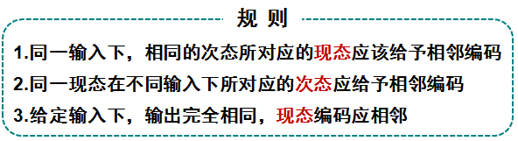
状态分配规则
规则1: 次态相同，现态编码应相邻
x=0时, 次态 (c,c) →现态 a,b
x=1时, 次态 (d,d) →现态 a,c
现态 | Q^{n+1}/ Z
Q^{n} | X=0 | X=1
a | c / 0 | d / 0
b | c / 0 | a / 0
c | b / 0 | d / 0
d | a / 1 | b / 1
ab,ac 应相邻
规则2：同一现态对应的次态应给予相邻编码
现态 次态
a → (c,d)
b → (c,a)
c → (b,d)
d → (a,b)
规则3：输出相同，现态编码应相邻
现态 输出
a ,b ,c 0
ab,ac,bc应相邻
cd,ca,bd,ab应相邻
(a,b), (a,c) 应相邻, 满足规则1,2,3
0 1
很难找到一个最佳的状态分配方案
a ——00, b ——01
c—— 10, d ——11
0
1
a
b
c
d

Slide 49
同步时序逻辑电路设计方法
（1）根据需求 获得原始状态图、状态表
（2）最小化状态图、状态表
（3）状态编码（分配） 获得状态转移表
（4）状态转移表
触发器特征
（5）卡诺图化简
（6）电路实现 （7） 检查无关状态
利用触发器设计时序逻辑的方法
触发器激励表
激励（输入）函数表达式
输出函数表达式

Slide 50
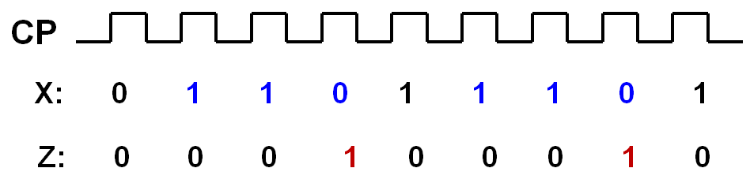
完整电路设计过程示例
例：利用JK触发器设计110序列检测器
X
110 序列
检测器
Z
CP
1. 获得原始状态图和原始状态表
（1）状态设定
S₀——初始状态，表示收到1位数据：“0”
S₁——表示收到1位数据：“1”
S₂——表示收到2位数据：“11”
S₃——表示收到3位数据：“110”，此时输出标志 Z=1.
只标记感兴趣的子串

Slide 51
利用JK触发器设计110序列检测器
（2）分析状态转换情况
X=0
S₀
“11”
S₀：0
S₁：1
S₂：11
S₃：110,且Z=1.
X=1
S₂
S₀
X=1
S₂
X=0
S₀
“0”
X=1
S₁
X=0
S₃
“1”
X=0
S₀
X=1
S₁
“110”
（3） 原始状态图（Mealy型）
( Z=1 )
X/Z
（4） 原始状态表
1/0
0/0
现态 | Q^{n+1}/ Z
Q^{n} | X=0 | X=1
S₀ | S₀ / 0 | S₁ / 0
S₁ | S₀ / 0 | S₂ / 0
S₂ | S₃ / 1 | S₂ / 0
S₃ | S₀ / 0 | S₁ / 0
S₀
0/0
S₁
1/0
1/0
0/0
S₃
0/1
S₂
1/0

Slide 52
利用JK触发器设计110序列检测器
J₂ K₂ ：看Q₂^{n}→Q₂^{n+1}
J₁ K₁：看Q₁^{n}→Q₁^{n+1}
2. 状态化简
4. 状态转换真值表
现态 | Q^{n+1}/ Z
Q^{n} | X=0 | X=1
S₀ | S₀ / 0 | S₁ / 0
S₁ | S₀ / 0 | S₂ / 0
S₂ | S₃ / 1 | S₂ / 0
S₃ | S₀ / 0 | S₁ / 0
现态 | Q^{n+1}/ Z
Q^{n} | X=0 | X=1
S₀ | S₀ / 0 | S₁ / 0
S₁ | S₀ / 0 | S₂ / 0
S₂ | S₀ / 1 | S₂ / 0
输入 | 现态 |  | 次态 |  | 触发器 |  |  |  | 输出
X | Y₂^{n} | Y₁^{n} | Y₂^{n+1} | Y₁^{n+1} | J₂ | K₂ | J₁ | k₁ | Z
0 | 0 | 0 | 0 | 0 | 0 | X | 0 | X | 0
0 | 1 | 0 | 0 | 0 | X | 1 | 0 | X | 0
0 | 1 | 1 | 0 | 0 | X | 1 | X | 1 | 1
1 | 0 | 0 | 1 | 0 | 1 | X | 0 | X | 0
1 | 1 | 0 | 1 | 1 | X | 0 | 1 | X | 0
1 | 1 | 1 | 1 | 1 | X | 0 | X | 0 | 0
0 | 0 | 1 | X | X | X | X | X | X | X
1 | 0 | 1 | X | X | X | X | X | X | X
√
√
JK触发器驱动表
3. 状态分配
使用2个JK触发器
Q_{n} | → | Q_{n+1} | J | K
0 | → | 0 | 0 | X
0 | → | 1 | 1 | X
1 | → | 0 | X | 1
1 | → | 1 | X | 0
y₂y₁
S₀ —— 00
S₁ —— 10
S₂ —— 11

Slide 53
利用JK触发器设计110序列检测器
4. 状态转换真值表
Y₂^{n}Y₁^{n}
Y₂^{n}Y₁^{n}
Y₂^{n}Y₁^{n}
X
00 01 11 10
X
00 01 11 10
X
00 01 11 10
输入 | 现态 |  | 次态 |  | 触发器 |  |  |  | 输出
X | Y₂^{n} | Y₁^{n} | Y₂^{n+1} | Y₁^{n+1} | J₂ | K₂ | J₁ | k₁ | Z
0 | 0 | 0 | 0 | 0 | 0 | X | 0 | X | 0
0 | 1 | 0 | 0 | 0 | X | 1 | 0 | X | 0
0 | 1 | 1 | 0 | 0 | X | 1 | X | 1 | 1
1 | 0 | 0 | 1 | 0 | 1 | X | 0 | X | 0
1 | 1 | 0 | 1 | 1 | X | 0 | 1 | X | 0
1 | 1 | 1 | 1 | 1 | X | 0 | X | 0 | 0
0 | 0 | 1 | X | X | X | X | X | X | X
1 | 0 | 1 | X | X | X | X | X | X | X
0
X
X
0
X
X
1
X
0
X
1
0
0
1
0
1
0
1
0
X
X
1
X
X
0
X
0
X
0
0
J₁ = XY₂^{n}
K₁ = X
Z= XY₁^{n}
6. 电路实现
Z
Y₂
Y₁
5. 卡诺图化简
Q₂
Q₂
Q₁
Q₁
CK
CK
Y₂^{n}Y₁^{n}
Y₂^{n}Y₁^{n}
J₂
K₂
J₁
K₁
X
00 01 11 10
X
00 01 11 10
cp
0
1
0
X
X
X
0
1
X
X
1
1
1
X
X
X
X
X
0
0
X
J₂ = X
K₂ = X

Slide 54
利用JK触发器设计110序列检测器
7. 检查无关项
Y₁^{n+1} = XY₂^{n}Y₁^{n} +XY₁^{n}
= X(Y₁^{n}+Y₂^{n})
Y₂^{n+1} = XY₂^{n}+XY₂^{n}
= X
J₁ = XY₂^{n}
K₁ = X
J₂ = X
K₂ = X
X=0
00
01
电路可以自启动
X=1
11

Slide 55
同步时序逻辑电路设计方法
（1）根据需求 获得原始状态图、状态表
（2）最小化状态图、状态表
（3）状态编码（分配） 获得状态转移表
（4）状态转移表
触发器特征
（5）卡诺图化简
（6）电路实现 （7） 检查无关状态
利用触发器设计时序逻辑的方法
触发器激励表
激励（输入）函数表达式
输出函数表达式

Slide 56
时序逻辑电路设计
状态机基础
原始状态图和状态表
状态表化简
状态分配

